Slide 1

7부. 임베디드 리눅스의 활용과
미니 프로젝트
23장. 임베디드 리눅스의 활용
24장. 미니 프로젝트
www.dignsys.com

Slide 2
교 육 목 표
임베디드 리눅스의 다양한 활용 방법을 알아본다
임베디드 리눅스 기반의 미니 프로젝트를 실행한다

Slide 3
목 차
23장. 임베디드 리눅스의 활용
    01. Nano-X 윈도우 시스템
    02. Qt/Embedded
    03. Boa 웹서버
    04. USB 장치 사용
24장. 미니 프로젝트

Slide 4
Nano-X 윈도우 시스템
Nano-X
  Microwindows로 잘 알려져 있다
  임베디드 리눅스 플랫폼에서 윈도우 환경을 제공하기 위한 오픈 소스 프로젝트 (http://www.microwindows.org)
Nano-X는 계층화 설계 구조
  저 수준(low-level) 계층
    스크린, 마우스/터치, 키보드 디바이스 드라이버를 이용한 실제적인 하드웨어 제어를 지원
  중간 수준(mid-level) 계층
    라인 그리기, 영역 채우기, 폴리곤(polygons), 컬러 등 그래픽 엔진을 구현
  상위(upper-level) 계층
    어플리케이션 프로그래머가 쉽게 사용할 수 있도록 다양한 API를 지원

Slide 5
Nano-X의 디바이스 접근
중간 수준(mid-level) 계층 루틴에서 하드웨어와 관련된 저 수준 계층의 디바이스 드라이버를 직접 호출
디바이스 접근 예
  임베디드 리눅스의 스크린 드라이버
    프레임버퍼(Framebuffer)를 직접 호출하여 사용
    /dev/fb0를 오픈하고 mmap() 시스템 호출을 사용하여 메모리에 있는 디스플레이 메모리를 매핑하여 사용
  마우스/터치 디바이스 드라이버
    시리얼 마우스 또는 터치 판넬 디바이스를 직접 호출하여 사용하도록 구현

Slide 6
Nano-X 빌드 와 실행 (페이지 702 참조)
Nano-X 소스 설치
  최근 소스를 다운로드 받아서 설치 한다.
Nano-X 설정
  플랫폼, 스크린 픽셀 타입, 폰트, 마우스/키보드 설정
Nano-X 컴파일
  모든 라이브러리와 샘플 어플리케이션을 빌드 한다.
Nano-X 실행
  샘플 실행 파일을 실행 한다.

Slide 7
실습 23-1 : Nano-X 사용
Nano-X 소스를 설치하고 빌드 한 후 실행한다.

Slide 8
목 차
23장. 임베디드 리눅스의 활용
    01. Nano-X 윈도우 시스템
    02. Qt/Embedded
    03. Boa 웹서버
    04. USB 장치 사용
24장. 미니 프로젝트

Slide 9
Qt/Embedded
Qt
  Trolltech사에서 만든 교차 플랫폼(cross platform) GUI 툴 킷
  공개 버전과 상용 버전 2개의 라이슨스(QPL)로 관리
  PC 기반의 KDE에서 사용 되고 있는 것을 비롯하여 PDA 등 다양한 임베디드 플랫폼에서 가장 많이 사용
Qt가 지원되는 플랫폼
  Qt/X11
    X11 기반의 PC에서 동작
  Qt/Embedded
    임베디드 시스템에서 동작 하도록 보다 가볍고 빠르게 재 구성하여 직접 FrameBeffer를 제어하는 방법을 사용

Slide 10
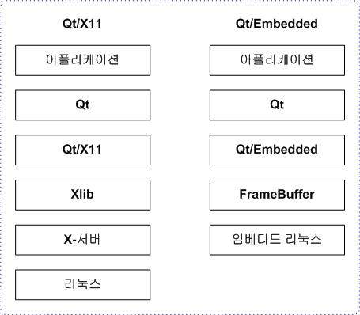
Qt/X11 과 Qt/Embedded

Slide 11
Qt 소스 설치
공중의 FTP 사이트 또는 부록 CD의 소스 사용
파일명 | 설명
qt-x11-free-3.3.3.tar.gz | 압축된 Qt/X11 소스 파일
qt-embedded-free-3.3.3.tar.gz | 압축된 Qt/Embedded 소스 파일
# tar zxvf qt-x11-free-3.3.3.tar.gz
# tar zxvf qt-embedded-free-3.3.3.tar.gz

Slide 12
Qt/X11 컴파일
Qt/X11
  X 윈도우 기반 PC에서 Qt 환경을 사용하기 위해서 설치
  임베디드 시스템 용으로 사용하는 경우 설치하지 않아도 되지만 향후 Qt 기반의 어플리케이션을 작성할 때 가상 플랫폼 QVFB(Qt Virtual Fram Buffer)를 사용하거나 임베디드 시스템에 Qt를 탑재하기에 앞서 PC 기반에서 비교적 쉽게 환경 시험 가능
Qt/X11 컴파일 환경 설정
  계정의 .bash_profile 파일 사용
# vi ~/.bash_profile
# source ~/.bash_profile

Slide 13
.bash_profile 내용 수정
# .bash_profile
# Get the aliases and functions
if [ -f ~/.bashrc ]; then
. ~/.bashrc
fi
# User specific environment and startup programs
PATH=$PATH:$HOME/bin
BASH_ENV=$HOME/.bashrc
USERNAME="root“
# For Qt/X11
QTDIR=/root/qt-x11-free-3.3.3
PATH=$QTDIR/bin:$PATH
LD_LIBRARY_PATH=$QTDIR/lib:$LD_LIBRARY_PATH
export QTDIR LD_LIBRARY_PATH
export USERNAME BASH_ENV PATH

Slide 14
Qt/X11 빌드
# cd qt-x11-free-3.3.3
# ./configure
This is the Qt/X11 Free Edition.
----- 이 하 생 략 -----
# gmake
----- 이 하 생 략 -----
The Qt library is now built in ./lib
The Qt examples are built in the directories in ./examples
The Qt tutorials are built in the directories in ./tutorial
Enjoy! - the Trolltech team

Slide 15
Qt/Embedded 컴파일 및 실행
컴파일 환경 설정
  .bash_profile 파일 수정
  새로운 환경변수 적용
  Qt/X11의 사용자 인터페이스 컴파일러(uic) 복사
# vi ~/.bash_profile
# source ~/.bash_profile
# cp /root/qt-x11-free-3.3.3/bin/uic /root/qt-embedded-free-3.3.3/bin

Slide 16
.bash_profile 내용 수정
# .bash_profile
# Get the aliases and functions
if [ -f ~/.bashrc ]; then
. ~/.bashrc
fi
# User specific environment and startup programs
PATH=$PATH:$HOME/bin
BASH_ENV=$HOME/.bashrc
USERNAME="root“
# For Qt/Embedded for ARM
QTDIR=/root/qt-x11-free-3.3.3
QMAKESPEC=/root/qt-embedded-free-3.3.3/mkspecs/qws/linux-arm-g++
PATH=$QTDIR/bin:$PATH
LD_LIBRARY_PATH=$QTDIR/lib:$LD_LIBRARY_PATH
export QTDIR LD_LIBRARY_PATH

Slide 17
Qt/Embedded 빌드
# cd qt-embedded-free-3.3.3
# ./configure --prefix=/usr -platform qws/linux-x86-g++ -xplatform qws/linux-arm-g++ -release -thread –depths 32 -no-cups -no-ipv6 -no-nis -qt-gif -qt-libjpeg -qt-imgfmt-jpeg -qt-mouse-linuxtp
This is the Qt/Embedded Free Edition.
----- 이 하 생 략 -----
# gmake
----- 이 하 생 략 -----
The Qt library is now built in ./lib
The Qt examples are built in the directories in ./examples
The Qt tutorials are built in the directories in ./tutorial
Enjoy! - the Trolltech team

Slide 18
Qt/Embedded 탑재
공유 라이브러리와 폰트 그리고 애플리케이션
  라이브러리와 어플리케이션은 불필요한 심볼을 제거하기 위해서 arm-linux-strip을 실행 한 후에 복사
  공유 라이브러리는 생성된 실제 라이브러리만 복사하고 링크를 설정하여 사용 (타겟에서 링크)
# mkdir /tftpboot/qt
# mkdir /tftpboot/qt/lib
# cd qt-embedded-free-3.3.3/lib
# arm-linux-strip libqte-mt-so.3.3.3
# cp libqte-mt-so.3.3.3 /tftpboot/qt/lib
# cp –rf fonts /tftpboot/qt/lib/.
# cd ../examples/hello
# arm-linux-strip hello
# cp hello /tftpboot/qt

Slide 19
Qt/Embedded 탑재 - 타겟
[root]$ mount –o nolock 192.168.1.10:/tftpboot /mnt
[root]$ cd /usr
[root]$ mkdir lib
[root]$ cd lib
[root]$ cp /mnt/qt/lib/fonts .
[root]$ cp /mnt/qt/lib/libqte-mt.so.3.3.3 .
[root]$ ln –s libqte-mt.so.3.3.3 libqte-mt.so.3.3
[root]$ ln –s libqte-mt.so.3.3.3 libqte-mt.so.3
[root]$ ln –s libqte-mt.so.3.3.3 libqte-mt.so
[root]$ cd /usr/bin
[root]$ cp /mnt/qt/hello .

Slide 20
Qt/Embedded 실행
복사된 애플리케이션을 명령어 라인에서 실행
  애플리케이션을 실행할 때 서버로 동작 시키기 위해서 –qws 옵션을 사용
[root]$ hello -qws

Slide 21
실습 23-2 : Qt/Embedded 실습
Qt/Embedded를 설치하고 컴파일 하여 실행한다.

Slide 22
목 차
23장. 임베디드 리눅스의 활용
    01. Nano-X 윈도우 시스템
    02. Qt/Embedded
    03. Boa 웹서버
    04. USB 장치 사용
24장. 미니 프로젝트

Slide 23
임베디드 시스템의 WEB 서버
비교적 가볍고 빠른 WEB 서버를 채택
  PC 기반 WEB 서버와 다른 점
    제한된 메모리나 저장 공간
    PC에 비해 느린 성능
사용 가능한 임베디드 WEB 서버
WEB 서버 | 설명 | 관련 사이트
thttpd | Tiny/turbo/throttling HTTP 서버 | http://www.acme.com/software/thttpd
boa | Single tasking HTTP 서버 | http://www.boa.org
goahead | GoAhead 임베디드 WEB 서버 | http://www.goahead.com

Slide 24
Boa 웹 서버 빌드
Boa 소스 얻기
  홈페이지 http://www.boa.org
Boa 소스 설치
  TAR 명령 사용
Boa 컴파일 환경 설정과 컴파일
  컴파일 환경 설정
  컴파일러 지정
  컴파일
# tar zxvf boa-0.94.13.tar.gz
# cd boa-0.94.13/src
# ./configure
-- 생략 --
CC = arm-linux-gcc
CPP = arm-linux-gcc –E
CFLAGS += -march=armv4 -mtume=arm9tdmi
-- 이하 생략 --
# make

Slide 25
Boa 동작 환경 설정
Boa 동작에 필요한 필수 항목
  ‘boa’ 실행 파일, 동작환경 설정 파일(boa.conf) 및 HTML문서
동작 환경 설정 파일 (NFS 마운트 사용)
설정 변수 | 지정 값 | 내용
ErrorLog | /var/log/boa/error_log | 에러 로그(log)를 저장하는 파일 /var/log/boa 폴더는 생성해 준다
AccessLog | /var/log/boa/access_log | 억세스 로그를 저장하는 파일
ServerName | 192.168.1.11 | 서버의 이름, 타겟의 IP 지정
DocumentRoot | /mnt/boa | Boa 웹서버의 HTML 루트 지정
DirectoryMaker | /mnt/boa/lib/boa_indexer | 디렉토리 리스트 생성 프로그램
MimeTypes | /mnt/boa/conf/mime.types | 사용할 마임(mime) 타입 지정
AddType | application/x-httpd-cgi cgi | CGI 확장자의 기본 마임타입 지정
Group | nobody | Group를 nobody로 지정

Slide 26
Boa 실행 준비
NFS 마운트 되는 호스트의 tftpboot 에 파일 및 디렉토리 준비
HTML 문서 준비
# mkdir /tftpboot/boa
# mkdir /tftpboot/boa/lib
# mkdir /tftpboot/boa/conf
# cd boa-0.94.13
# cp boa.conf /tftpboot/boa/conf
# cp /etc/mime.types /tftpboot/boa/conf
# cd src
# arm-linux-strip boa
# arm-linux-strip boa_indexer
# cp boa /tftpboot/boa
# cp boa_indexer /tftpboot/boa/lib
# cd /mnt/cdrom/Software/ARM_Linux/Resource/Boa/html
# cp -rf * /tftpboot/boa/.

Slide 27
Boa WEB 서버 실행
폴더 속성 변경
WEB 서버 실행 (타깃에서 실행)
WEB 서버 접속 (호스트의 WEB 브라우저에서 실행)
# cd /tftpboot
# chmod -R 777 boa
# chown -R nobody boa
# chgrp -R nobody boa
[root]$ mkdir /var/log/boa
[root]$ mount -o nolock 192.168.1.10:/tftpboot /mnt
[root]$ cd /mnt/boa
[root]$ ./boa -c /mnt/boa/conf
http://192.168.1.11

Slide 28
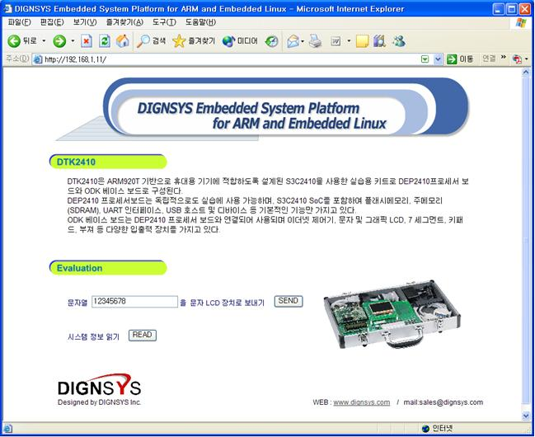
WEB 접속 화면

Slide 29
CGI 프로그래밍
CGI(Common Gateway Interface)
  웹서버의 기능을 확장하기 위해서 웹서버와 다른 프로그램 간에 정해진 인터페이스 규격
  방명록, 파일 업로드와 같은 사용자의 자료 입력을 비롯한 클라이언트의 다양한 요구를 처리하기 위해서 사용
  특별히 정해진 프로그램 방식이 없으며 표준 입출력 기능을 제공하여 웹서버와 인터페이스가 가능하면 무엇이든 사용 가능
    쉘스크립트, C/C++, Perl, Tcl, 자바 등
C로 작성된 간단한 CGI 프로그램의 예
#include <stdio.h>
int main(void)
{
printf("Content-type: text/html\n\n");
printf("<html>\n");
printf("<head><title>Hello CGI Title !!!</title></head>\n");
printf("<body>\n<center>Hello CGI Body !!!</center>\n</body> \n");
printf("</html>");
}

Slide 30
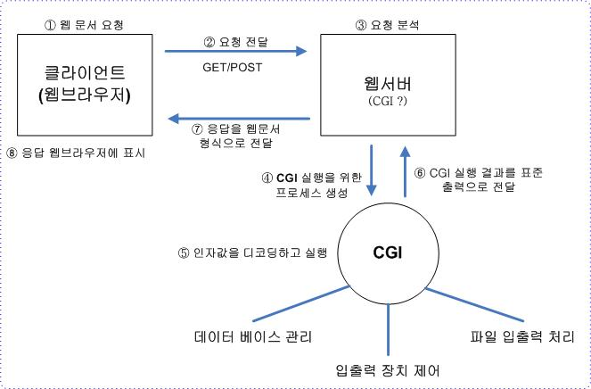
CGI 프로그램의 동작 절차

Slide 31
실습 23-3 : Boa 웹서버와 CGI
Boa 웹서버를 설치하고 실행한다
CGI를 이용하여 문자 LCD를 제어한다

Slide 32
목 차
23장. 임베디드 리눅스의 활용
    01. Nano-X 윈도우 시스템
    02. Qt/Embedded
    03. Boa 웹서버
    04. USB 장치 사용
24장. 미니 프로젝트

Slide 33
USB 장치
대표적인 USB 장치 들
  USB 저장 장치, USB 카메라, USB 스캐너, USB 프린터 등
USB 저장 장치 사용
  USB 메모리 스틱 또는 USB 하드 디스크
  USB 저장 장치 사용을 위한 리눅스 커널의 설정 변경
    USB 저장 장치를 지원하도록 설정
    SCSI(Small Computer System Interface) 장치를 사용하도록 설정
USB 카메라 사용
  ‘Logitech QuickCam 4000 Pro’ 제품 사용

Slide 34
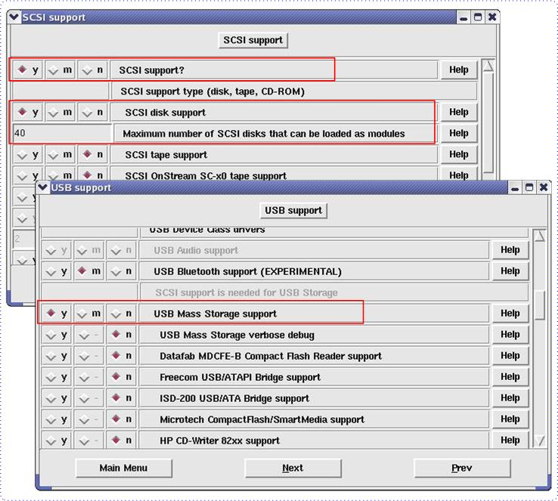
USB 저장 장치를 위한 커널 설정

Slide 35
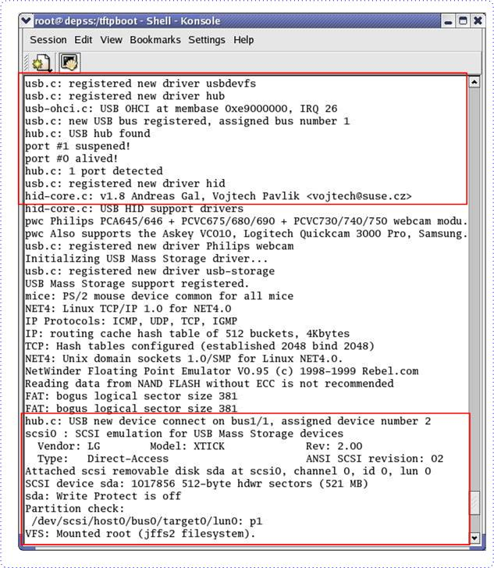
USB 장치 인식
커널 실행 화면USB
  저장 장치는 커널 부팅 전에 코넥터에 삽입

Slide 36
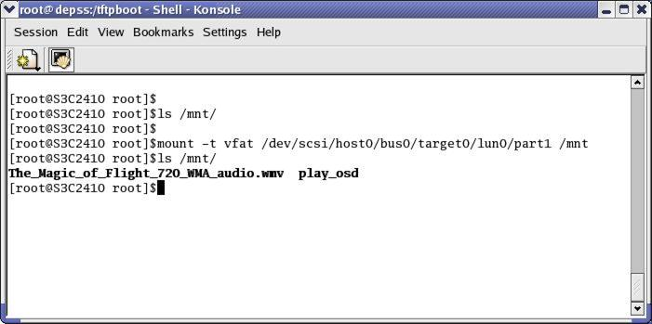
USB 저장 장치 마운트
마운트 명령을 실행하여 USB 저장 장치를 마운트
  /dev/scsi/host0/bus0/target0/lun0/part1

Slide 37
USB 카메라 사용
리눅스 디바이스 드라이버가 제공되는 USB 카메라 선택
  ‘Logitech QuickCam 4000 Pro’ 제품 사용
  필립스(Philips) 드라이버와 호환
  필립스 웹카메라 드라이버(/drivers/usb/pwc-if.c)를 사용
리눅스 멀티미디어 디바이스 지원
  USB 카메라를 지원하기 위해서 필요
  USB의 멀티미디어 디바이스에서 사용하고자 하는 장치 드라이버 선택

Slide 38
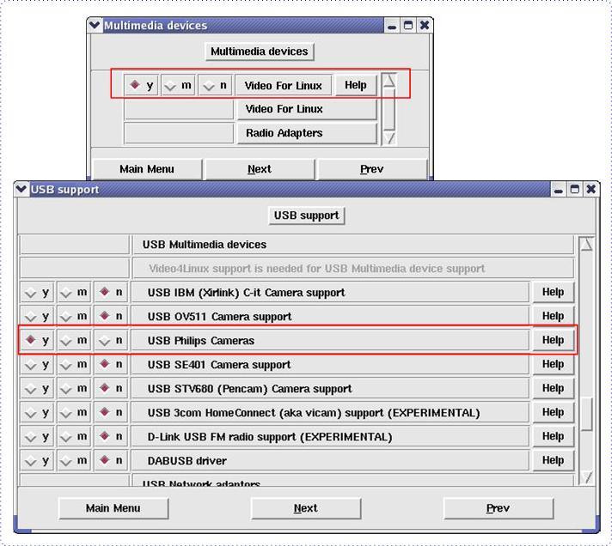
USB 카메라를 위한 커널 설정

Slide 39
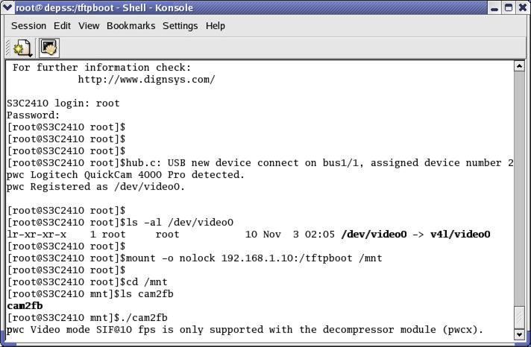
USB 카메라 인식과 시험

Slide 40
실습 23-4 : USB 카메라 사용 시험
USB 카메라를 사용하여 LCD에 화상을 출력 한다

Slide 41
목 차
23장. 임베디드 리눅스의 활용
24장. 미니 프로젝트
    01. 카메라에 입력된 영상 LCD로 출력
    02. 웹서버를 활용한 입출력 장치 제어
    03. 접프-업 프로젝트

Slide 42
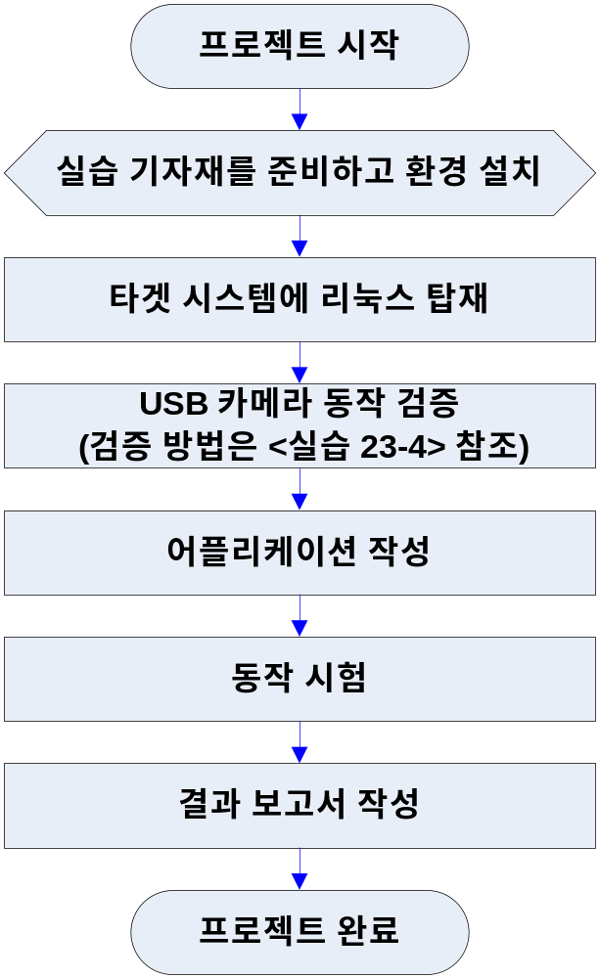
프로젝트 진행 과정

Slide 43
실습 기자재
하드웨어 | DTK2410 | DEP2410 CPU 보드
 |  | 3.5인치 TFT LCD
 | USB 카메라 | 리눅스 드라이버가 지원 되는 것이 용이 없으면 드라이버도 같이 개발
소프트웨어 | 임베디드 리눅스 | 리눅스 커널
 |  | 루트 파일시스템
개발용 PC | 리눅스 PC | PC의 리눅스는 어떤 버전의 어떤 리눅스가 되더라도 임베디드 시스템에서 사용되는 리눅스와는 무관 이 책에서는 RedHat 9.0을 기준으로 설명되었다.

Slide 44
프로젝트에서 사용되는 영상 형식
USB로 입력되는 영상 YUV 형식
  YUV 형식은 휘도 신호(Y), 휘도 신호와 적색 성분의 차(U), 휘도 신호와 청색 성분의 차(V)의 3가지 정보로 색을 표현하는 방식
  텔레비전에서 많이 사용
  일반적으로 Y:U:V의 코드 비율은 4:2:2를 사용
LCD에 출력되는 신호 GRB 신호
  DTK2410에서 사용되는 3.5인치 LCD는 폭 320, 높이 240 화면 크기의 32bpp(bit per pixel) 깊이의 RGB 형식을 사용
  32bpp는 24bpp 깊이의 RGB를 32비트로 표현한 것
    24비트에 나머지는 알파 블렌드(Alpha Blend) 채널로 사용되어 백그라운드 영상을 표현
  실습에서는 알파 채널은 사용하지 않고 0값으로 한다
형식 변환 프로그램
  RGB 형식을 사용하는 LCD에 YUV 형식으로 입력되는 영상을 출력하기 위한 프로그램

Slide 45
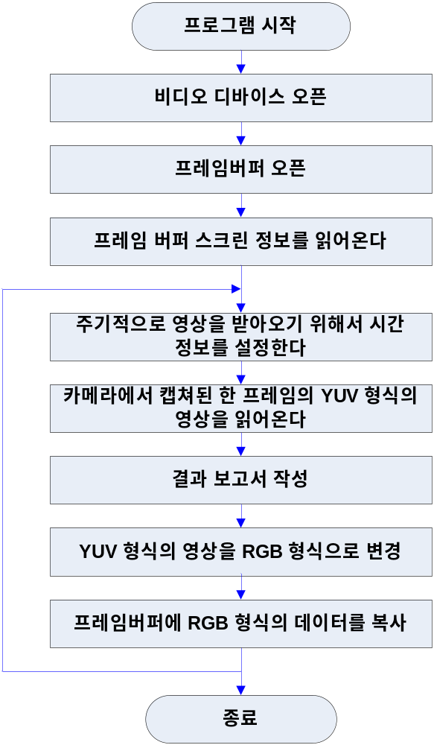
애플리케이션의 구조

Slide 46
프로젝트 1
USB로 입력되는 영상을 LCD 화면에 출력

Slide 47
목 차
23장. 임베디드 리눅스의 활용
24장. 미니 프로젝트
    01. 카메라에 입력된 영상 LCD로 출력
    02. 웹서버를 활용한 입출력 장치 제어
    03. 접프-업 프로젝트

Slide 48
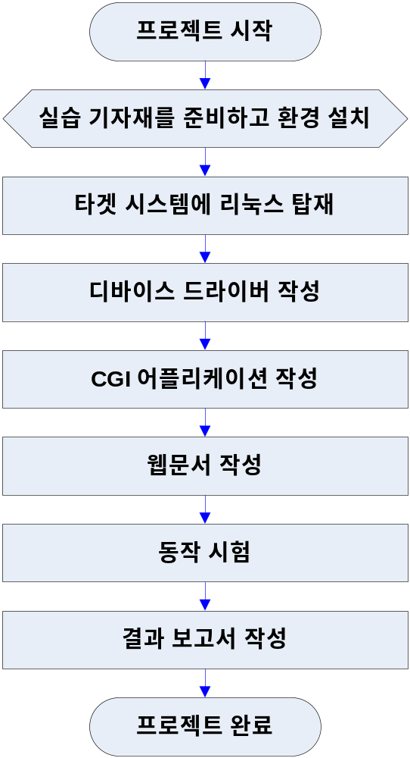
프로젝트 진행 과정

Slide 49
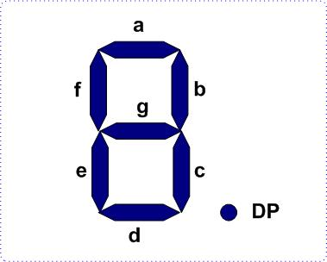
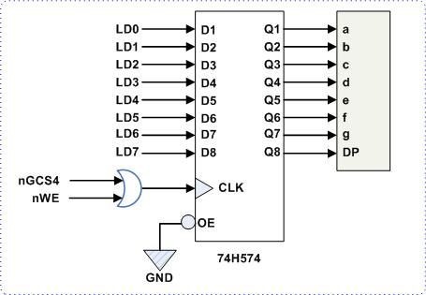
7-세그먼트 LED 이해
7-세그먼트 LED
  LED를 숫자 모양으로 배치해 놓은 것
  a,b,c,d,e,f,g,DP LED 제어
    0 : LED 켬
    1 : LED 끔

Slide 50
7-세그먼트 LED 제어 예
표시 값 | 16진 값 | 비트 별 제어 값
 |  | DP | g | f | e | d | c | b | a
0 | 0x40 | 0 | 1 | 0 | 0 | 0 | 0 | 0 | 0
1 | 0x79 | 0 | 1 | 1 | 1 | 1 | 0 | 0 | 1
2 | 0x24 | 0 | 0 | 1 | 0 | 0 | 1 | 0 | 0
3 | 0x30 | 0 | 0 | 1 | 1 | 0 | 0 | 0 | 0
4 | 0x19 | 0 | 0 | 0 | 1 | 1 | 0 | 0 | 1
5 | 0x12 | 0 | 0 | 0 | 1 | 0 | 0 | 1 | 0
6 | 0x02 | 0 | 0 | 0 | 0 | 0 | 0 | 1 | 0
7 | 0x78 | 0 | 1 | 1 | 1 | 1 | 0 | 0 | 0

Slide 51
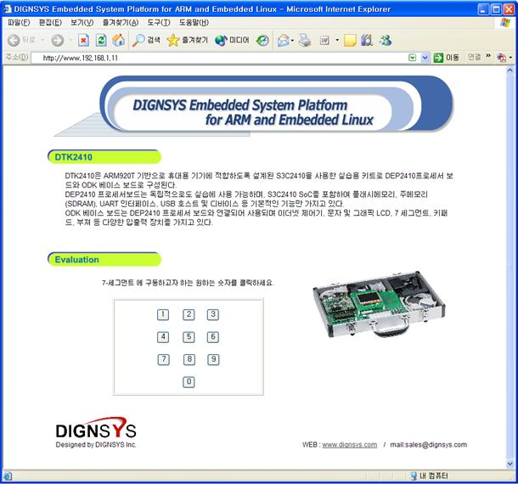
웹문서 작성
숫자 버튼을 만들어 숫자를 클릭하면 LED에 클릭된 숫자를 표시

Slide 52
프로젝트 2
웹으로 인터넷에서 7-세그먼트 LED를 제어하는 디바이스 드라이버, CGI 애플리케이션, 웹문서를 개발 한다

Slide 53
목 차
23장. 임베디드 리눅스의 활용
24장. 미니 프로젝트
    01. 카메라에 입력된 영상 LCD로 출력
    02. 웹서버를 활용한 입출력 장치 제어
    03. 접프-업 프로젝트

Slide 54
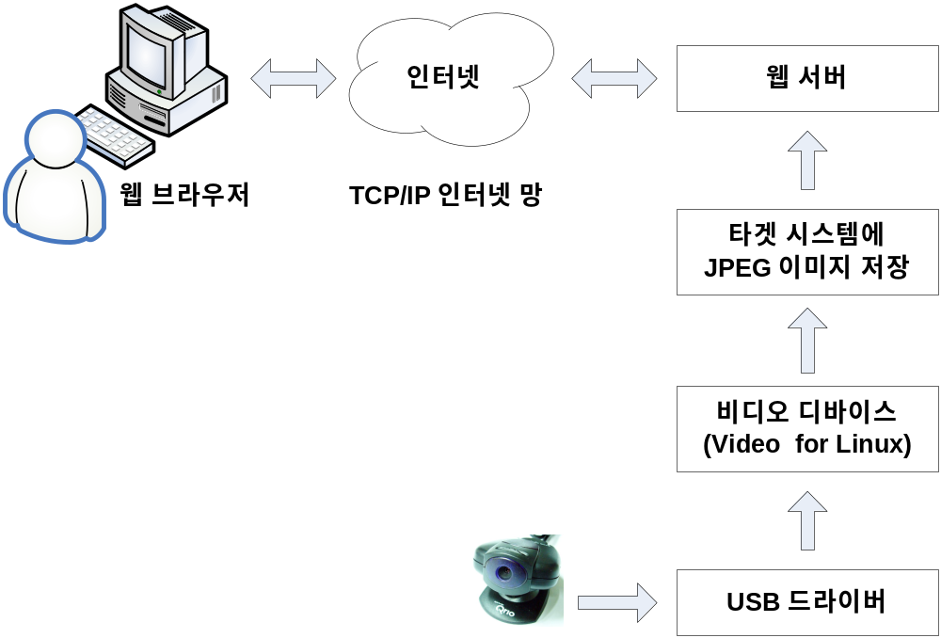
웹 카메라 동작 과정

Slide 55
프로젝트 진행
JPEG 데이터 변환 프로그램 작성
  USB 카메라에서 입력된 YUV를 웹에서 사용할 수 있는 JPEG 형식으로 변환
META 태그 사용
  실시간으로 영상 업데이트
  주기적으로 리프레쉬(refresh)
    HTML 문서의 META 태그를 사용하여 처리

Slide 56
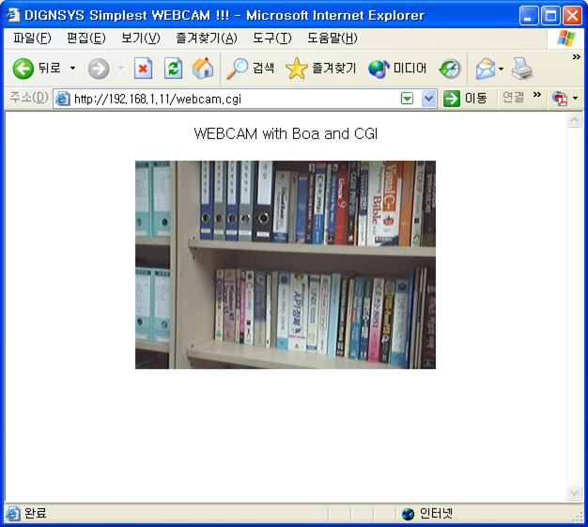
웹 카메라 동작 화면

Slide 57
질의 응답

